Slide 1
과목_학년학기_단원 | suh_h_0401_06
차시명 | 07 계산식에서 규칙을 찾아볼까요(2)
파일명 | suh_h_0401_06_0007
검토 | 담당
수학팀 | 박종민
문서 HISTORY
번호 | 버전 | 문서 작성일 | 내용 비고 | 작성자 (내선번호) | 검토자
1 | V 1.0 | 2021.2.20. | 문서 발생 | 김범수
2 | V 1.0 | 2021.3.22. | 1차 검수 |  | 박종민
3 | V 2.0 | 2022.03.25 | 2차 검수 |  | 김예림
4
5
6
7
8
9
10
11

Slide 2
학습 단계 | 자료명 |  | 프레임 수 | 교과서 정보 | 파일명 | 자료 형태
도입 | 애니 | [도입 애니메이션] 계산식의 규칙 | 1 | 수학 142쪽, 수학 익힘 98~99쪽 | suh_h_0401_06_0007_101_1.html | Html5(애니)
도입 | 생각 열기 | [생각 열기] 계산식의 규칙 살펴보기 | 1 | 수학 142쪽, 수학 익힘 98~99쪽 | suh_h_0401_06_0007_102_1.html | Html5
도입 | 학습 목표 | 이번 시간에 배울 내용 | 1 |  | suh_h_0401_06_0007_103_1.html | Html5
전개 | 활동 1 | [활동 1] 곱셈식에서 규칙 찾기 | 1 | 수학 142쪽, 수학 익힘 98~99쪽 | suh_h_0401_06_0007_201_1.html | Html5
전개 | 활동 2 | [활동 2] 나눗셈식에서 규칙 찾기 | 1 | 수학 143쪽, 수학 익힘 98~99쪽 | suh_h_0401_06_0007_202_1.html | Html5
전개 | 혼자 서도 척척 | [혼자서도 척척] 문제 1 | 1 | 수학 143쪽, 수학 익힘 98~99쪽 | suh_h_0401_06_0007_203_1.html | Html5
정리 | 핵심 정리 | 핵심 정리 | 1 |  | suh_h_0401_06_0007_301_1.html | Html5
정리 | 차시 예고 | 다음 시간에 배울 내용 | 1 |  | suh_h_0401_06_0007_302_1.html | Html5
평가 | 확인 문제 | 확인 문제 | 1 |  | suh_h_0401_06_0007_401_1.html | Html5
총 프레임 수 |  |  | 9

Slide 3
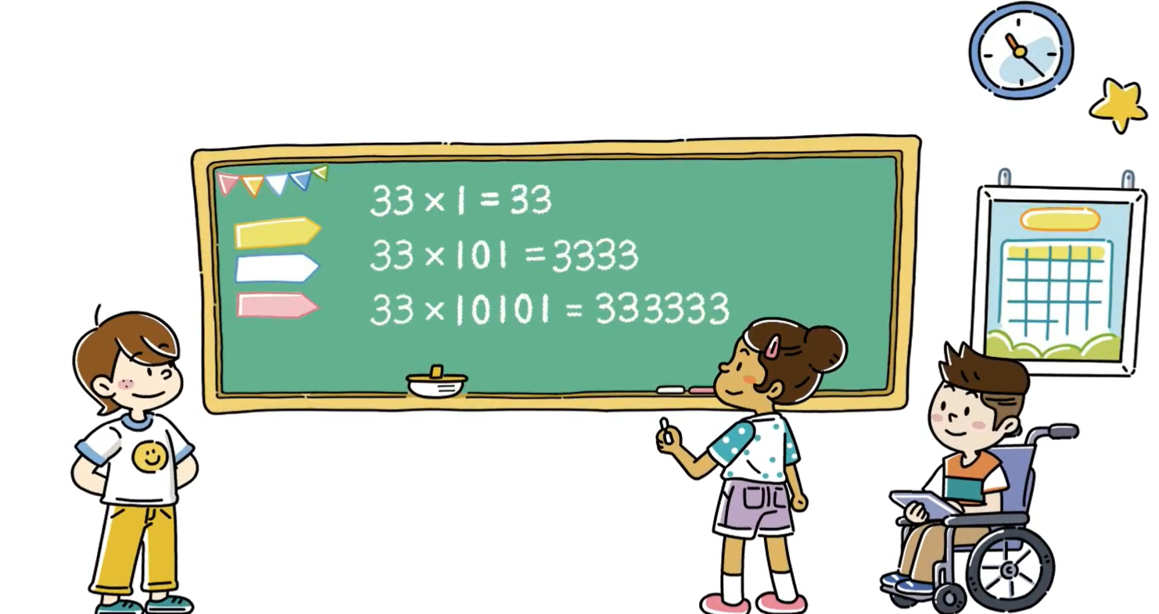

4-1
6. 규칙 찾기
suh_h_0401_06_0007_101_1
07 계산식에서 규칙을 찾아볼까요(2)
Θ Description & Function
[애니 DVD 개발물]
전자저작물 참고
한대희 수학 4-1 지도서\app\resource\contents\lesson06\ops\6\media\mp4
[애니 게이트 참고 화면]
계산식의 규칙
애니 파일명 | 6_6_1_ani.mp4

Slide 4
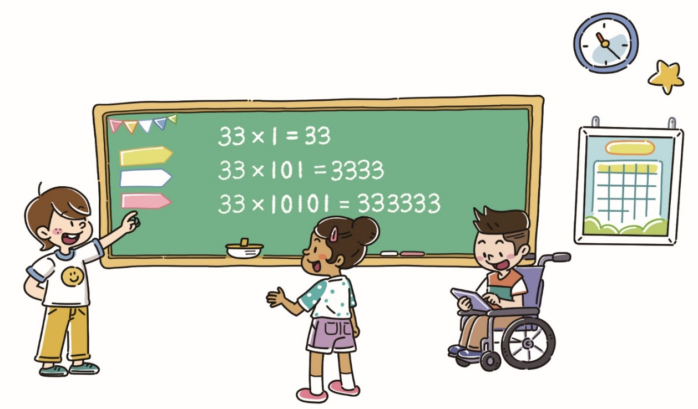




4-1
6. 규칙 찾기
suh_h_0401_06_0007_102_1
07 계산식에서 규칙을 찾아볼까요(2)
Θ Description & Function
다음 그림의 상황에 대하여 이야기해 봅시다.
탭 이벤트
2. 확대 버튼 및 풀 팝업창(다음 슬라이드)
3. 답 칸 클릭하면 답 나타남. 정답 확인 버튼은 정답 가리기로 토글 됨.
4. 이미지 위에 말풍선 소스 사용. - 말풍선 안에 텍스트 크기 조절하여 텍스트 삽입.
#1
물음 1
물음 2
물음 3
그림은 어떤 상황인가요?
계산 결과에 모두 3이 나오는 규칙이 있는 것 같아.
계산 도구로 확인해 볼까?
곱하는 수에도 규칙이 있어.
#2
세 학생이 곱셈식에서 규칙을 찾아 계산 도구로 확인하려고 합니다.
#3
삽화 파일명 | LH 서버 > 원본 삽화 폴더 > 6단원 > (도입)4-1-6(7차시).psd

Slide 5


4-1
6. 규칙 찾기
suh_h_0401_06_0007_102_1
07 계산식에서 규칙을 찾아볼까요(2)
Θ Description & Function
< 확대 버튼 클릭 시 나타나는 화면>
계산 결과에 모두 3이 나오는 규칙이 있는 것 같아.
계산 도구로 확인해 볼까?
곱하는 수에도 규칙이 있어.

Slide 6
4-1
6. 규칙 찾기
suh_h_0401_06_0007_102_1
07 계산식에서 규칙을 찾아볼까요(2)
Θ Description & Function
다음 그림의 상황에 대하여 이야기해 봅시다.
답 칸 클릭하면 답 나타남. 정답 확인 버튼은 정답 가리기로 토글 됨.
예 약물사용. 정답 확인 클릭 시 나타나기
물음 1
물음 2
물음 3
복잡한 계산을 할 때 사용할 수 있는 도구는 무엇이 있을까요?
#2
계산기로 계산할 수 있습니다.
노트북으로 계산할 수 있습니다.
휴대 전화로 계산할 수 있습니다.
태블릿 컴퓨터로 계산할 수 있습니다.
#1

Slide 7
4-1
6. 규칙 찾기
suh_h_0401_06_0007_102_1
07 계산식에서 규칙을 찾아볼까요(2)
Θ Description & Function
다음 그림의 상황에 대하여 이야기해 봅시다.
답 칸 클릭하면 답 나타남. 정답 확인 버튼은 정답 가리기로 토글 됨.
예 약물사용. 정답 확인 클릭 시 나타나기
모서리 라운드 처리
물음 1
물음 2
물음 3
곱셈식에서 규칙을 찾아보세요.
#3
#2
곱해지는 수가 33으로 변화가 없습니다.
곱하는 수가 일정하게 변하면서 계산 결과가 일정하게 변하고 있습니다.
#1
삽화 파일명 | LH 서버 > 원본 삽화 폴더 > 6단원 > (도입)4-1-6(7차시).psd

Slide 8

4-1
6. 규칙 찾기
suh_h_0401_06_0007_103_1
07 계산식에서 규칙을 찾아볼까요(2)
Θ Description & Function
#1
[이번 시간에 배울 내용]
준비물 아이콘
1
이번 시간에는 무엇을 배울까요?
계산식의 배열에서 규칙을 찾을 수 있습니다.
#2
계산 도구

Slide 9






4-1
6. 규칙 찾기
suh_h_0401_06_0007_201_1
07 계산식에서 규칙을 찾아볼까요(2)
Θ Description & Function
#5
탭 이벤트
정답 확인 클릭하면 답 나타남. 정답 확인 버튼은 정답 가리기로 토글됨.
지니 캐릭터 사용 말줄임 버튼 클릭 시 말풍선이 나타나고 내레이션이 나옴. (다음 슬라이드)
이너 버튼(페이지 2개)
계산기 약물.
곱셈식에서 규칙을 찾아봅시다.
#1
물음 1
물음 2
물음 3
물음 4
곱하는 수에 어떤 규칙이 있는지 말해 보세요.
순서 | 곱셈식
첫째 | 33×1＝33
둘째 | 33×101＝3333
셋째 | 333×10101＝333333
넷째
#3
#4
#2

Slide 10
4-1
6. 규칙 찾기
suh_h_0401_06_0007_201_1
07 계산식에서 규칙을 찾아볼까요(2)
Θ Description & Function
곱셈식에서 규칙을 찾아봅시다.
< 말줄임 버튼 클릭 시 나타나는 화면>
지니 캐릭터 사용 말줄임 버튼 클릭 시 말풍선이 나타나고 내레이션이 나옴.
정답 확인 버튼 없음.
물음 1
물음 2
물음 3
물음 4
곱하는 수에 어떤 규칙이 있는지 말해 보세요.
순서 | 곱셈식
첫째 | 33×1＝33
둘째 | 33×101＝3333
셋째 | 333×10101＝333333
넷째
내레이션: 캐릭터(리)
suh_h_0401_06_0007_201_1
첫째 식은 계산 도구에서 삼, 삼, 곱하기, 일, 등호를 차례대로 눌러 확인할 수 있어.
#1
첫째 식은 계산 도구에서 을
차례대로 눌러 확인할 수 있어.
3
3
×
1
＝
#2

Slide 11
4-1
6. 규칙 찾기
suh_h_0401_06_0007_201_1
07 계산식에서 규칙을 찾아볼까요(2)
Θ Description & Function
곱셈식에서 규칙을 찾아봅시다.
탭 이벤트
답 칸을 클릭하면 답 나타남. 정답 확인 버튼은 정답 가리기로 토글됨.
예 약물 사용. 정답 확인 클릭 시 나타나기.
#1
물음 1
물음 2
물음 3
물음 4
곱하는 수에 어떤 규칙이 있는지 말해 보세요.
순서 | 곱셈식
첫째 | 33×1＝33
둘째 | 33×101＝3333
셋째 | 333×10101＝333333
넷째
곱하는 수이 마지막 자리에 0, 1이 1개씩 늘어납니다.
#3
#2

Slide 12
4-1
6. 규칙 찾기
suh_h_0401_06_0007_201_1
07 계산식에서 규칙을 찾아볼까요(2)
Θ Description & Function
곱셈식에서 규칙을 찾아봅시다.
1. 답 칸을 클릭하면 답 나타남. 정답 확인 버튼은 정답 가리기로 토글 됨.
2. 예 약물사용. 정답 확인 클릭 시 나타나기
물음 1
물음 2
물음 3
물음 4
계산 결과에 어떤 규칙이 있는지 말해 보세요.
순서 | 곱셈식
첫째 | 33×1＝33
둘째 | 33×101＝3333
셋째 | 333×10101＝333333
넷째
계산 결과의 마지막 자리에 3이 2개씩 늘어납니다.
#2
#1

Slide 13
4-1
6. 규칙 찾기
suh_h_0401_06_0007_201_1
07 계산식에서 규칙을 찾아볼까요(2)
Θ Description & Function
곱셈식에서 규칙을 찾아봅시다.
1. 답 칸을 클릭하면 답 나타남. 정답 확인 버튼은 정답 가리기로 토글 됨.
물음 1
물음 2
물음 3
물음 4
규칙에 따라 넷째 빈칸에 알맞은 곱셈식을 찾아보세요.
순서 | 곱셈식
첫째 | 33×1＝33
둘째 | 33×101＝3333
셋째 | 333×10101＝333333
넷째 | 33×1010101＝33333333
#1

Slide 14
4-1
6. 규칙 찾기
suh_h_0401_06_0007_201_1
07 계산식에서 규칙을 찾아볼까요(2)
Θ Description & Function
곱셈식에서 규칙을 찾아봅시다.
1. 답 칸을 클릭하면 답 나타남. 정답 확인 버튼은 정답 가리기로 토글 됨.
물음 1
물음 2
물음 3
물음 4
규칙에 따라 계산 결과가 3333333333이 되는 곱셈식을 찾아보세요.
순서 | 곱셈식
첫째 | 33×1＝33
둘째 | 33×101＝3333
셋째 | 333×10101＝333333
넷째 | 33×1010101＝33333333
33×101010101＝3333333333
#1

Slide 15
4-1
6. 규칙 찾기
suh_h_0401_06_0007_202_1
07 계산식에서 규칙을 찾아볼까요(2)
Θ Description & Function
#2
탭 이벤트
계산기 약물.
예 약물사용. 정답 확인 클릭 시 나타나기
답 칸을 클릭하면 답 나타남. 정답 확인 버튼은 정답 가리기로 토글 됨.
나눗셈식에서 규칙을 찾아봅시다.
#1
물음 1
물음 2
물음 3
계산식에 어떤 규칙이 있는지 말해 보세요.
순서 | 나눗셈식
첫째 | 81÷9＝9
둘째 | 9801÷99＝99
셋째 | 998001÷999＝999
넷째 | 99980001÷9999＝9999
다섯째
#3
나누는 수와 계산 결과의 마지막 자리에 9가 1개씩 늘어납니다.
#4

Slide 16
4-1
6. 규칙 찾기
suh_h_0401_06_0007_202_1
07 계산식에서 규칙을 찾아볼까요(2)
Θ Description & Function
나눗셈식에서 규칙을 찾아봅시다.
1. 답 칸을 클릭하면 답 나타남. 정답 확인 버튼은 정답 가리기로 토글 됨.
물음 1
물음 2
물음 3
규칙에 따라 다섯째 빈칸에 알맞은 나눗셈식을 써넣으세요.
순서 | 나눗셈식
첫째 | 81÷9＝9
둘째 | 9801÷99＝99
셋째 | 998001÷999＝999
넷째 | 99980001÷9999＝9999
다섯째 | 9999800001÷99999＝99999
#1

Slide 17
4-1
6. 규칙 찾기
suh_h_0401_06_0007_202_1
07 계산식에서 규칙을 찾아볼까요(2)
Θ Description & Function
나눗셈식에서 규칙을 찾아봅시다.
1. 정답 확인 클릭하면 답 나타남. 정답 확인 버튼은 정답 가리기로 토글 됨.
물음 1
물음 2
물음 3
규칙에 따라 계산 결과가 999999가 되는 나눗셈식을 찾아보세요.
순서 | 나눗셈식
첫째 | 81÷9＝9
둘째 | 9801÷99＝99
셋째 | 998001÷999＝999
넷째 | 99980001÷9999＝9999
다섯째 | 9999800001÷99999＝99999
999998000001÷999999＝999999
#1

Slide 18

4-1
6. 규칙 찾기
suh_h_0401_06_0007_203_1
07 계산식에서 규칙을 찾아볼까요(2)
#1
Θ Description & Function
곱셈식에서 규칙을 찾아 다섯째 빈칸에 알맞은 곱셈식을 써넣으세요.
1. [혼자서도 척척 1] 약물 사용.
2. 답 칸을 클릭하면 답 나타남. 정답 확인 버튼은 정답 가리기로 토글 됨.
순서 | 나눗셈식
첫째 | 1×11＝11
둘째 | 121×11＝1331
셋째 | 12321×11＝135531
넷째 | 1234321×11＝13577531
다섯째 | 123454321×11＝1357997531
#2

Slide 19
4-1
6. 규칙 찾기
suh_h_0401_06_0007_301_1
07 계산식에서 규칙을 찾아볼까요(2)
Θ Description & Function
핵심 정리
정답 확인 버튼 없음
[ 계산식에서 규칙 찾기 ]
순서 | 곱셈식
첫째 | 1×1＝1
둘째 | 11×11＝121
셋째 | 111×111＝12321
넷째 | 1111×1111＝1234321
1이 1개씩 늘어나는 수를 두 번 곱한 결과는 가운데를 중심으로 접으면 같은 수가 만나는 규칙이 있습니다.
#1

Slide 20

4-1
6. 규칙 찾기
suh_h_0401_06_0007_302_1
07 계산식에서 규칙을 찾아볼까요(2)
Θ Description & Function
#1
[다음 시간에 배울 내용]
1
다음 시간에는 무엇을 배울까요?
수학의 힘을 키워요
144~145쪽

Slide 21


4-1
6. 규칙 찾기
suh_h_0401_06_0007_401_1
07 계산식에서 규칙을 찾아볼까요(2)
Θ Description & Function
#1
[확인 문제] 게이트
활동지 다운로드 버튼 6단원_7차시 형성평가.hwp
#2

Slide 22
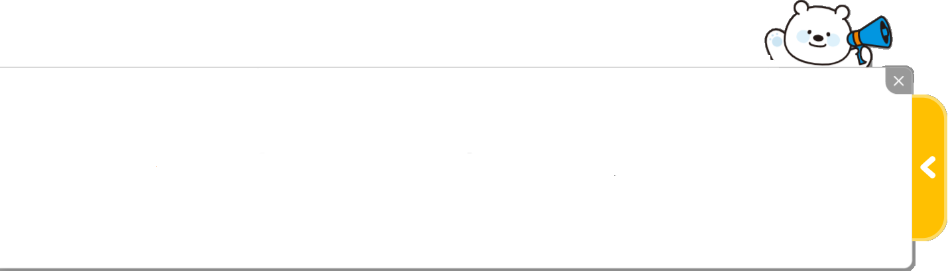
4-1
6. 규칙 찾기
suh_h_0401_06_0007_401_1
07 계산식에서 규칙을 찾아볼까요(2)
Θ Description & Function
문제 1
문제 2
문제 3
문제 4
문제 5
문제 6
문제 7
문제 8
대발문 좌측 팝업창이 처음에 바로 보이다가 약 3초 후 닫힙니다. 닫힌 이후 화살표 클릭 시 다시 펼쳐집니다. 처음 보이는 화면입니다.
#1
[ ~ ]
곱셈식을 보고 물음에 답해 보시오.
문제 1
문제 3

Slide 23

4-1
6. 규칙 찾기
suh_h_0401_06_0007_401_1
07 계산식에서 규칙을 찾아볼까요(2)
Θ Description & Function
#1
문제 1
문제 2
문제 3
문제 4
문제 5
문제 6
문제 7
문제 8
활동지 다운로드 버튼(1~3번) 6단원_7차시 형성평가.hwp
가로 대발문 팝업창 버튼.
답 칸 클릭하면 답 나타남. 정답 확인 버튼은 정답 가리기로 토글 됨.
계산기 약물.
#4
안에 알맞은 수를 써 넣으시오.
순서 | 곱셈식
첫째 | 4×4＝
둘째 | 34×34＝
셋째 | 334×334＝
넷째 | 3334×3334＝
다섯째
16
#2
1156
111556
11115556
#1
#3

Slide 24

4-1
6. 규칙 찾기
suh_h_0401_06_0007_401_1
07 계산식에서 규칙을 찾아볼까요(2)
Θ Description & Function
문제 1
문제 2
문제 3
문제 4
문제 5
문제 6
문제 7
문제 8
활동지 다운로드 버튼(1~3번) 6단원_7차시 형성평가.hwp
가로 대발문 팝업창 버튼.
풀이 확인 팝업창(다음 슬라이드)
답 칸 클릭하면 답 나타남. 정답 확인 버튼은 정답 가리기로 토글 됨.
다섯째 빈칸에 알맞은 곱셈식을 써 보시오.
순서 | 곱셈식
첫째 | 4×4＝16
둘째 | 34×34＝1156
셋째 | 334×334＝111556
넷째 | 3334×3334＝11115556
다섯째 | 33334×33334＝1111155556
#2
#1
#3
#4

Slide 25
4-1
6. 규칙 찾기
suh_h_0401_06_0007_401_1
07 계산식에서 규칙을 찾아볼까요(2)
Θ Description & Function
문제 1
문제 2
문제 3
문제 4
문제 5
문제 6
문제 7
문제 8
< 풀이 확인 클릭 시 나타나는 화면>
다섯째 빈칸에 알맞은 곱셈식을 써 보시오.
순서 | 곱셈식
첫째 | 4×4＝16
둘째 | 34×34＝1156
셋째 | 334×334＝111556
넷째 | 3334×3334＝11115556
다섯째 | 33334×33334＝1111155556
풀이
곱해지는 수와 곱하는 수의 ‘3’이 하나씩 늘고 계산 결과의 '1'과 '5'가 하나씩 늘어나므로 다섯째 빈칸에 알맞은 곱셈식은 33334×33334＝1111155556입니다.

Slide 26
4-1
6. 규칙 찾기
suh_h_0401_06_0007_401_1
07 계산식에서 규칙을 찾아볼까요(2)
Θ Description & Function
문제 1
문제 2
문제 3
문제 4
문제 5
문제 6
문제 7
문제 8
활동지 다운로드 버튼(1~3번) 6단원_7차시 형성평가.hwp
가로 대발문 팝업창 버튼.
풀이 확인 팝업창(다음 슬라이드)
답 칸 클릭하면 답 나타남. 정답 확인 버튼은 정답 가리기로 토글 됨.
규칙에 따라 계산 결과가 11111115555556이 되는 곱셈식을 찾아 보시오.
순서 | 곱셈식
첫째 | 4×4＝16
둘째 | 34×34＝1156
셋째 | 334×334＝111556
넷째 | 3334×3334＝11115556
다섯째 | 33334×33334＝1111155556
#2
3333334×3333334＝11111115555556
#1
#3
#4

Slide 27
4-1
6. 규칙 찾기
suh_h_0401_06_0007_401_1
07 계산식에서 규칙을 찾아볼까요(2)
Θ Description & Function
문제 1
문제 2
문제 3
문제 4
문제 5
문제 6
문제 7
문제 8
< 풀이 확인 클릭 시 나타나는 화면>
규칙에 따라 계산 결과가 11111115555556이 되는 곱셈식을 찾아 보시오.
순서 | 곱셈식
첫째 | 4×4＝16
둘째 | 34×34＝1156
셋째 | 334×334＝111556
넷째 | 3334×3334＝11115556
다섯째 | 33334×33334＝1111155556
풀이
규칙에 따라 계산 결과가 11111115555556이 되는 곱셈식은 ‘3’의 개수가 6개인, 3333334×3333334＝11111115555556입니다.
3333334 × 3333334 ＝ 11111115555556

Slide 28




4-1
6. 규칙 찾기
suh_h_0401_06_0007_401_1
07 계산식에서 규칙을 찾아볼까요(2)
Θ Description & Function
문제 1
문제 2
문제 3
문제 4
문제 5
문제 6
문제 7
문제 8
기존 개발물 활용
https://cdata2.tsherpa.co.kr/tsherpa/MultiMedia/Flash/2020/curri/index.html?flashxmlnum=yuni4856&classa=A8-C1-41-MM-MM-04-07-06-0-0-0-0&classno=MM_41_04/suh_0401_06_0006/suh_0401_06_0006_401_1.html
2. 풀이 팝업 추가 (다음 슬라이드)
#1
를 보고 설명에 맞는 계산식을 찾아 기호를 써 보시오.
10×20＝200
20×20＝400
30×30＝600
40×40＝800
12×11＝132
22×11＝242
32×11＝352
42×11＝462
66000÷55＝1200
52800÷44＝1200
39600÷33＝1200
26400÷22＝1200
10부터 40까지 수 중에서 일의 자리 수가 0인 수에 20을 곱하면 십의 자리의 수와 일의 자리의 수가 0인 세 자리 수가 나옵니다.
#2

Slide 29
4-1
6. 규칙 찾기
suh_h_0401_06_0007_401_1
07 계산식에서 규칙을 찾아볼까요(2)
Θ Description & Function
문제 1
문제 2
문제 3
문제 4
문제 5
문제 6
문제 7
문제 8
< 풀이 확인 클릭 시 나타나는 화면>
를 보고 설명에 맞는 계산식을 찾아 기호를 써 보시오.
10×20＝200
20×20＝400
30×30＝600
40×40＝800
12×11＝132
22×11＝242
32×11＝352
42×11＝462
66000÷55＝1200
52800÷44＝1200
39600÷33＝1200
26400÷22＝1200
풀이
곱해지는 수의 일의 자리가 10, 20, 30, 40으로 0인 수에 20을 곱했을 때, 십의 자리의 수와 일의 자리의 수가 0인 세 자리 수가 나오는 계산식은 입니다.
10부터 40까지 수 중에서 일의 자리 수가 0인 수에 20을 곱하면 십의 자리의 수와 일의 자리의 수가 0인 세 자리 수가 나옵니다.

Slide 30
4-1
6. 규칙 찾기
suh_h_0401_06_0007_401_1
07 계산식에서 규칙을 찾아볼까요(2)
Θ Description & Function
문제 1
문제 2
문제 3
문제 4
문제 5
문제 6
문제 7
문제 8
기존 개발물 활용
https://cdata2.tsherpa.co.kr/tsherpa/MultiMedia/Flash/2020/curri/index.html?flashxmlnum=yuni4856&classa=A8-C1-41-MM-MM-04-07-06-0-0-0-0&classno=MM_41_04/suh_0401_06_0006/suh_0401_06_0006_401_1.html
2. 풀이 팝업 추가 (다음 슬라이드)
#1
를 보고 다음에 올 계산식이 13200÷11＝1200인 것을 찾아 기호를 써 보시오.
10×20＝200
20×20＝400
30×30＝600
40×40＝800
12×11＝132
22×11＝242
32×11＝352
42×11＝462
66000÷55＝1200
52800÷44＝1200
39600÷33＝1200
26400÷22＝1200
#2

Slide 31
4-1
6. 규칙 찾기
suh_h_0401_06_0007_401_1
07 계산식에서 규칙을 찾아볼까요(2)
Θ Description & Function
문제 1
문제 2
문제 3
문제 4
문제 5
문제 6
문제 7
문제 8
< 풀이 확인 클릭 시 나타나는 화면>
를 보고 다음에 올 계산식이 13200÷11＝1200인 것을 찾아 기호를 써 보시오.
10×20＝200
20×20＝400
30×30＝600
40×40＝800
12×11＝132
22×11＝242
32×11＝352
42×11＝462
66000÷55＝1200
52800÷44＝1200
39600÷33＝1200
26400÷22＝1200
풀이
나누는 수가 55, 44, 33, 22로 11씩 작아지고 계산 결과는 1200인 규칙을 가지고 있으며 다음에 올 계산식이 13200÷11＝1200인 계산식은 입니다.

Slide 32
4-1
6. 규칙 찾기
suh_h_0401_06_0007_401_1
07 계산식에서 규칙을 찾아볼까요(2)
Θ Description & Function
문제 1
문제 2
문제 3
문제 4
문제 5
문제 6
문제 7
문제 8
기존 개발물 활용
https://cdata2.tsherpa.co.kr/tsherpa/MultiMedia/Flash/2020/curri/index.html?flashxmlnum=yuni4856&classa=A8-C1-41-MM-MM-04-07-06-0-0-0-0&classno=MM_41_04/suh_0401_06_0006/suh_0401_06_0006_401_1.html
2. 풀이 팝업 추가 (다음 슬라이드)
#1
계산식의 규칙에 따라 빈칸에 알맞은 식을 써 보시오.
30×11＝330
40×11＝440
50×11＝550
60×11＝660
70×11＝770
#2

Slide 33
4-1
6. 규칙 찾기
suh_h_0401_06_0007_401_1
07 계산식에서 규칙을 찾아볼까요(2)
Θ Description & Function
문제 1
문제 2
문제 3
문제 4
문제 5
문제 6
문제 7
문제 8
< 풀이 확인 클릭 시 나타나는 화면>
계산식의 규칙에 따라 빈칸에 알맞은 식을 써 보시오.
30×11＝330
40×11＝440
50×11＝550
60×11＝660
70×11＝770
풀이
곱해지는 수의 십의 자리가 1씩 늘어나고 계산 결과가 110씩 늘어나므로, 넷째 빈칸에 알맞은 곱셈식은 60×11＝660입니다.

Slide 34
4-1
6. 규칙 찾기
suh_h_0401_06_0007_401_1
07 계산식에서 규칙을 찾아볼까요(2)
Θ Description & Function
문제 1
문제 2
문제 3
문제 4
문제 5
문제 6
문제 7
문제 8
기존 개발물 활용
https://cdata2.tsherpa.co.kr/tsherpa/MultiMedia/Flash/2020/curri/index.html?flashxmlnum=yuni4856&classa=A8-C1-41-MM-MM-04-07-06-0-0-0-0&classno=MM_41_04/suh_0401_06_0006/suh_0401_06_0006_401_1.html
2. 풀이 팝업 추가 (다음 슬라이드)
#1
계산식의 규칙에 따라 빈칸에 알맞은 식을 써 보시오.
1212÷12＝101
2222÷22＝101
3232÷32＝101
4242÷42＝101
5252÷52＝101
#2

Slide 35
4-1
6. 규칙 찾기
suh_h_0401_06_0007_401_1
07 계산식에서 규칙을 찾아볼까요(2)
Θ Description & Function
문제 1
문제 2
문제 3
문제 4
문제 5
문제 6
문제 7
문제 8
< 풀이 확인 클릭 시 나타나는 화면>
계산식의 규칙에 따라 빈칸에 알맞은 식을 써 보시오.
1212÷12＝101
2222÷22＝101
3232÷32＝101
4242÷42＝101
5252÷52＝101
풀이
나누어지는 수의 천의 자리의 수와 십의 자리의 수가 1씩 늘어나고 나누는 수는 10씩 늘어납니다. 계산 결과는 101로 일정하므로 넷째 빈칸에 알맞은 나눗셈식은 4242÷42＝101입니다.

Slide 36
4-1
6. 규칙 찾기
suh_h_0401_06_0007_401_1
07 계산식에서 규칙을 찾아볼까요(2)
Θ Description & Function
문제 1
문제 2
문제 3
문제 4
문제 5
문제 6
문제 7
문제 8
기존 개발물 활용
https://cdata2.tsherpa.co.kr/tsherpa/MultiMedia/Flash/2020/curri/index.html?flashxmlnum=yuni4856&classa=A8-C1-41-MM-MM-04-07-06-0-0-0-0&classno=MM_41_04/suh_0401_06_0006/suh_0401_06_0006_401_1.html
2. 풀이 팝업 추가 (다음 슬라이드)
#1
규칙에 따라 계산 결과가 940이 되는 계산식을 써 보시오.
44×10＝440
54×10＝540
64×10＝640
74×10＝740
계산식
94×10＝940
#2

Slide 37
4-1
6. 규칙 찾기
suh_h_0401_06_0007_401_1
07 계산식에서 규칙을 찾아볼까요(2)
Θ Description & Function
문제 1
문제 2
문제 3
문제 4
문제 5
문제 6
문제 7
문제 8
< 풀이 확인 클릭 시 나타나는 화면>
규칙에 따라 계산 결과가 940이 되는 계산식을 써 보시오.
44×10＝440
54×10＝540
64×10＝640
74×10＝740
풀이
곱해지는 수가 10씩 늘어나고 계산 결과가 100씩 늘어나므로, 계산 결과가 940이 되는 곱셈식은 94×10＝940입니다.
계산식
94×10＝940

